Slide 1
Что особые люди могут сделать для нас
Как работа помогает преодолеть смысловой вакуум

Slide 2
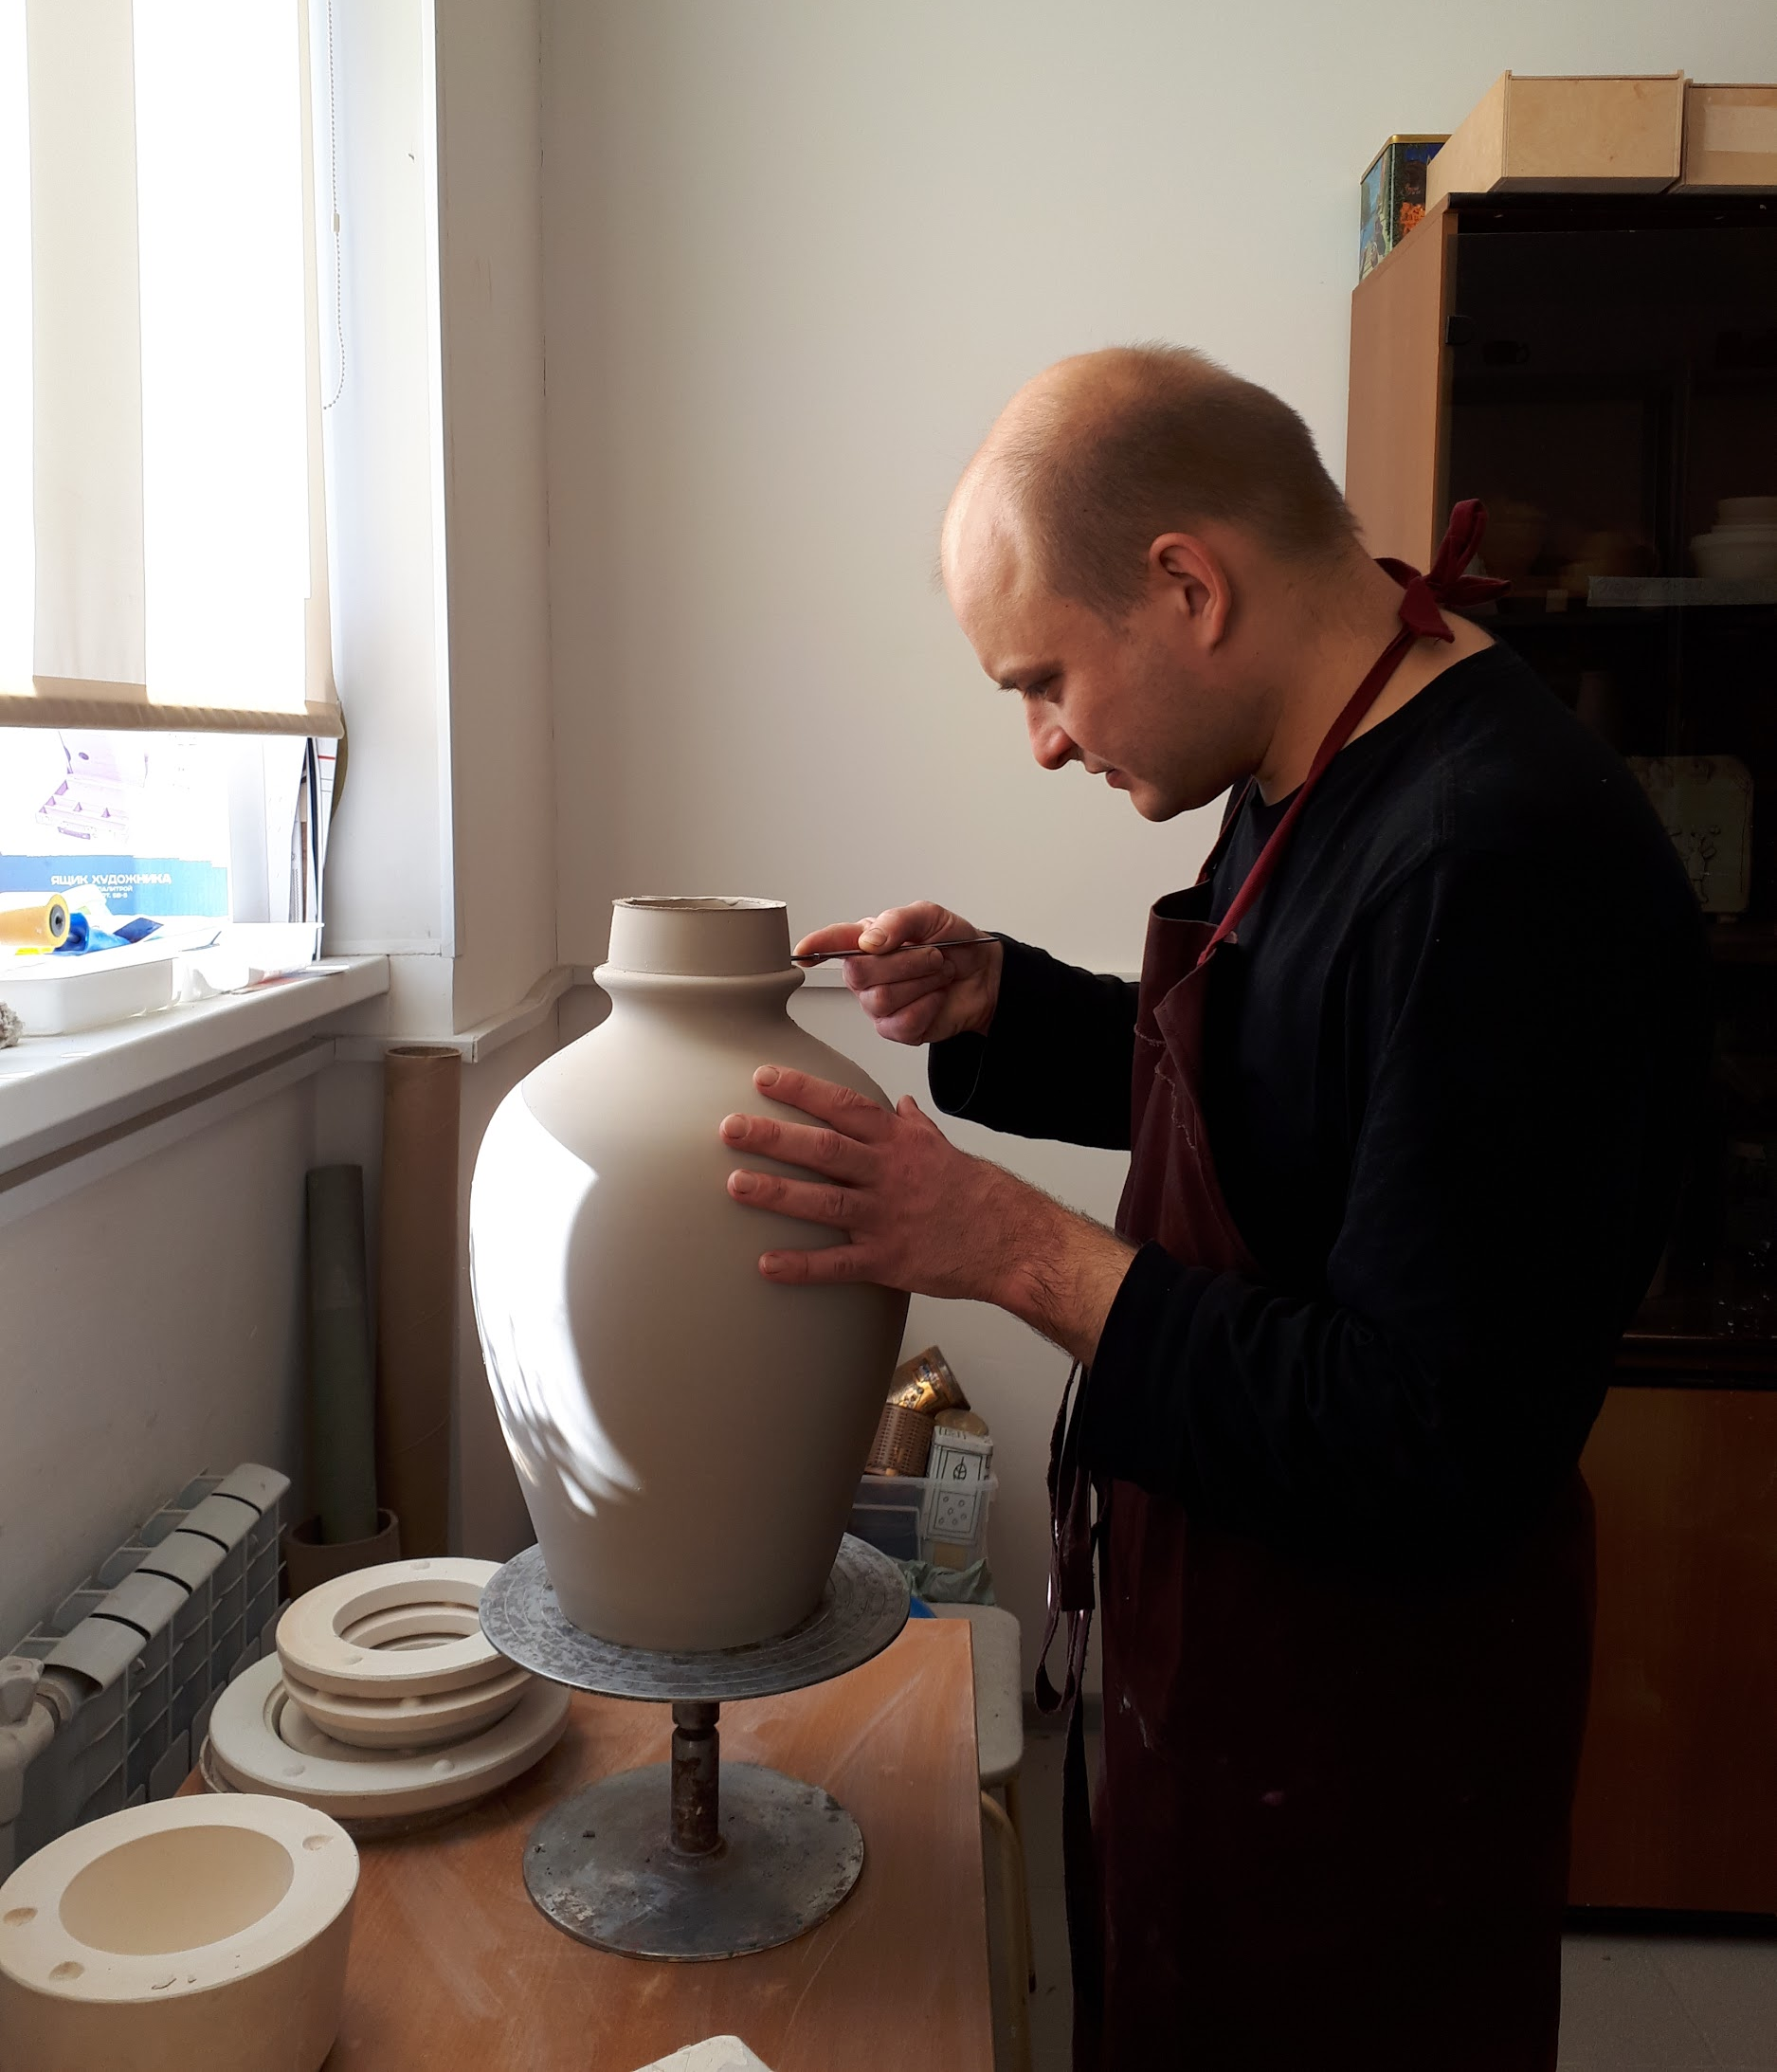
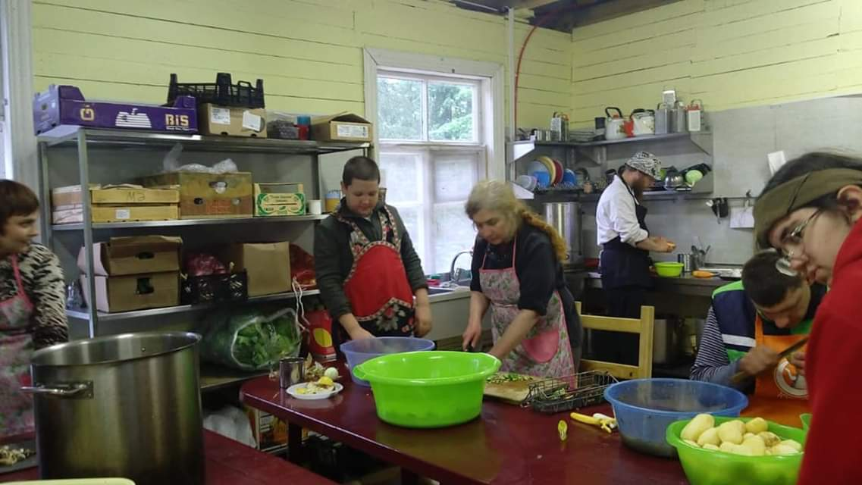

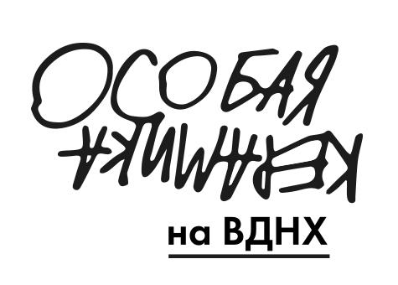

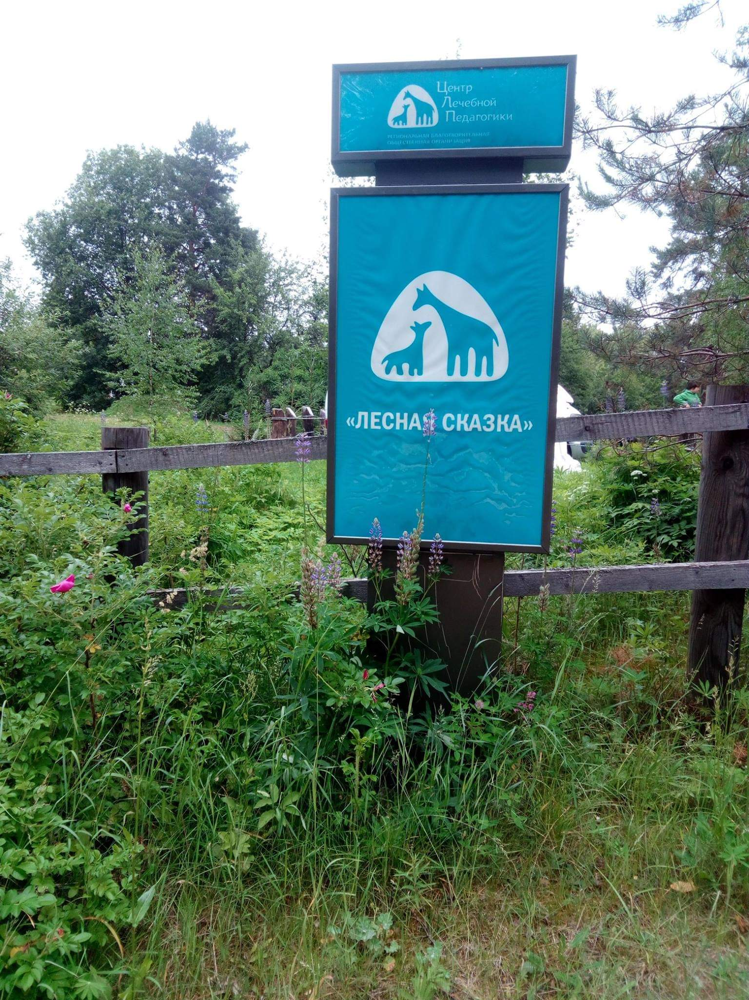

Slide 3
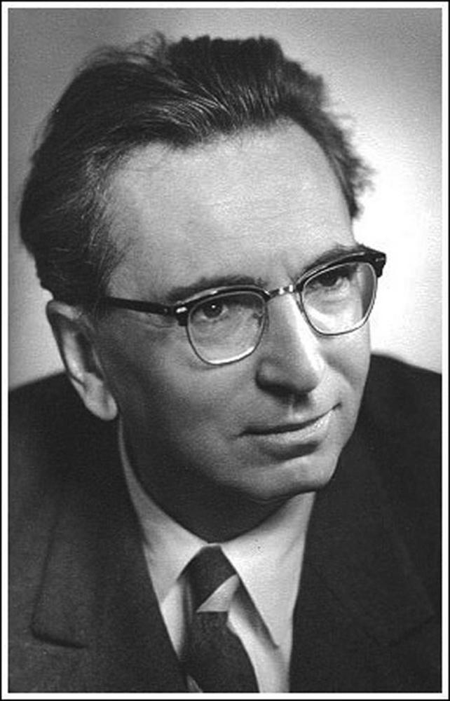
Виктор Франкл
Нет такой ситуации, в которой нам не была бы предоставлена жизнью возможность найти смысл, и нет такого человека, для которого жизнь не держала бы наготове какое-нибудь дело. Возможность осуществить смысл всегда уникальна, и человек, который может ее реализовать, всегда неповторим.

Slide 4
Чтобы реализовать смысл, человек должен выйти за свои пределы, направить свои силы и внимание на что-то или на кого-то.
У каждого человека есть свое предназначение. Оно лежит на пересечении способностей человека и потребностей других.
У каждого человека есть своя роль в сообществе. Чем необычнее человек, тем уникальнее его роль.

Slide 5
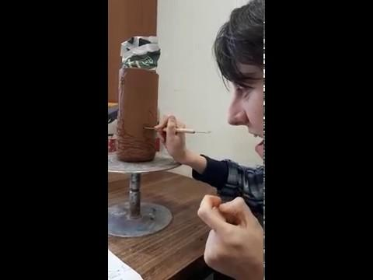

Slide 6
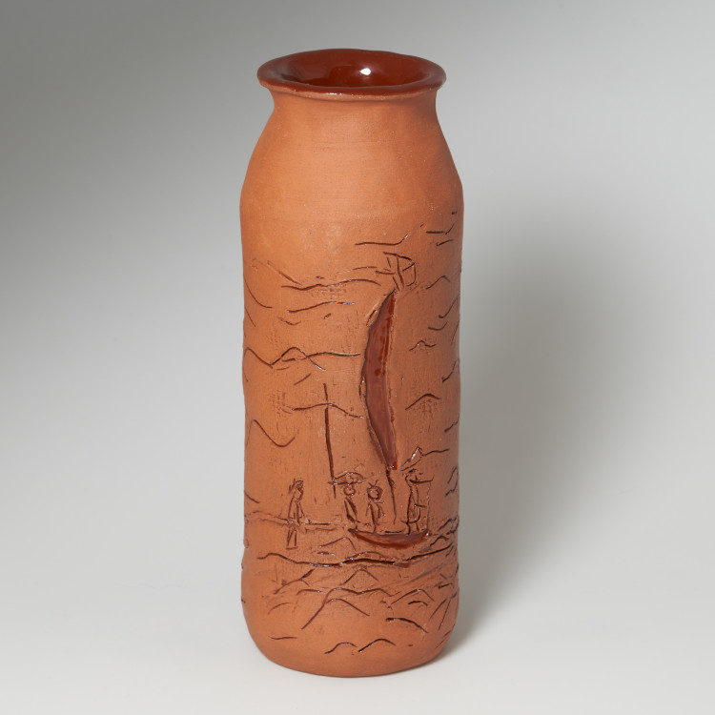
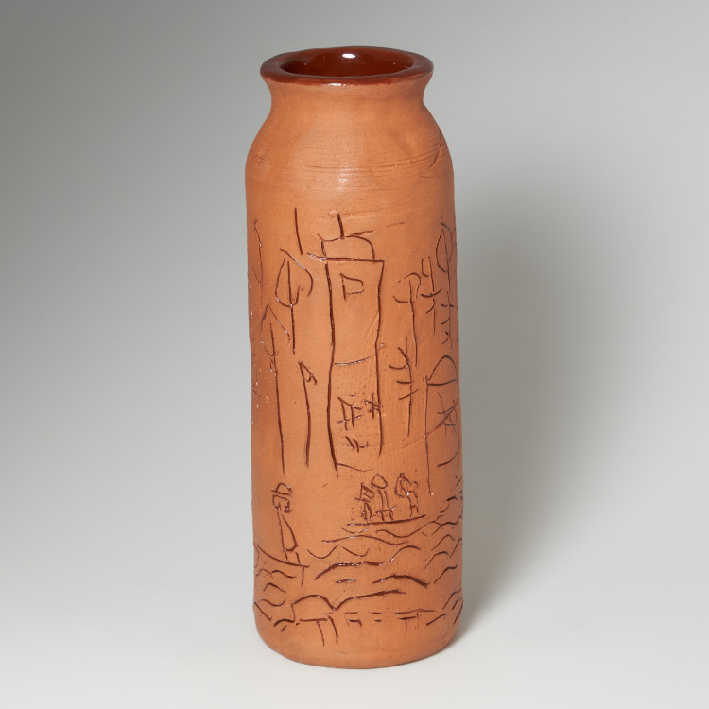

Slide 7
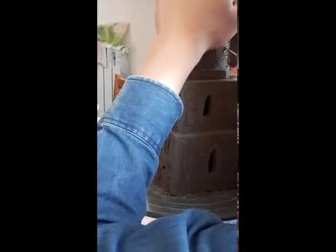

Slide 8
Чтобы реализовать смысл, человек должен выйти за свои пределы, направить свои силы и внимание на что-то или на кого-то.
У каждого человека есть свое предназначение. Оно лежит на пересечении способностей человека и потребностей других.
У каждого человека есть своя роль в сообществе. Чем необычнее человек, тем уникальнее его роль.

Slide 9
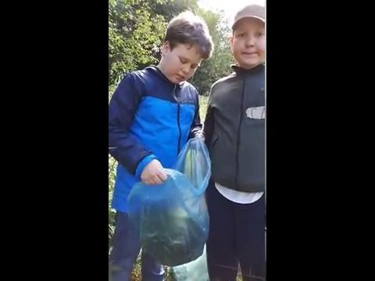

Slide 10
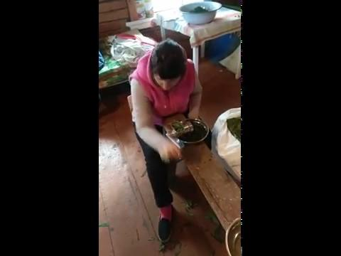

Slide 11
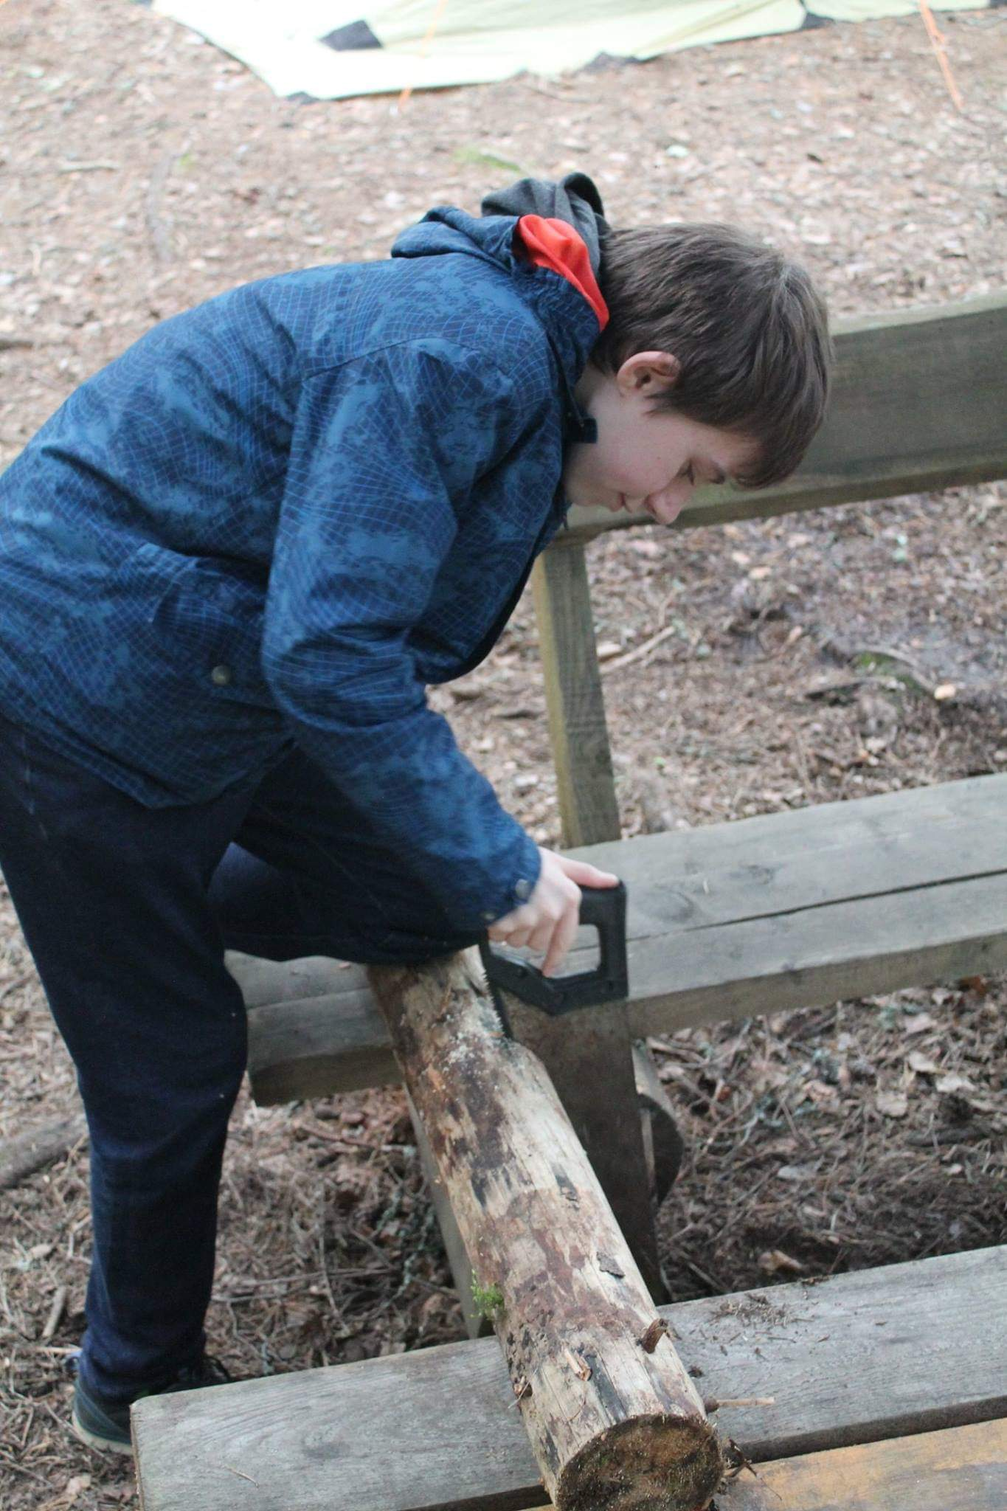
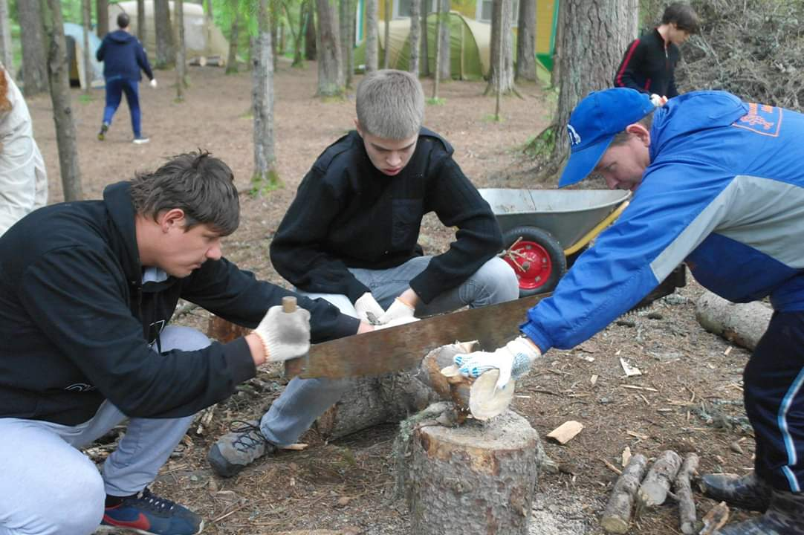

Slide 12
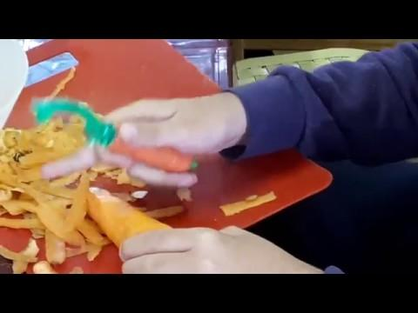

Slide 13
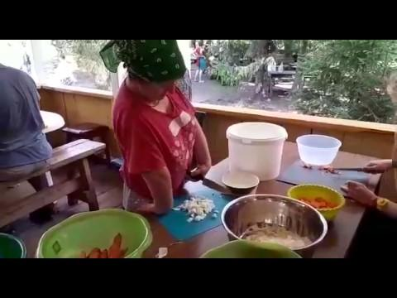

Slide 14


Slide 15
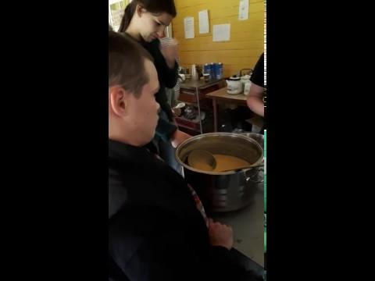

Slide 16
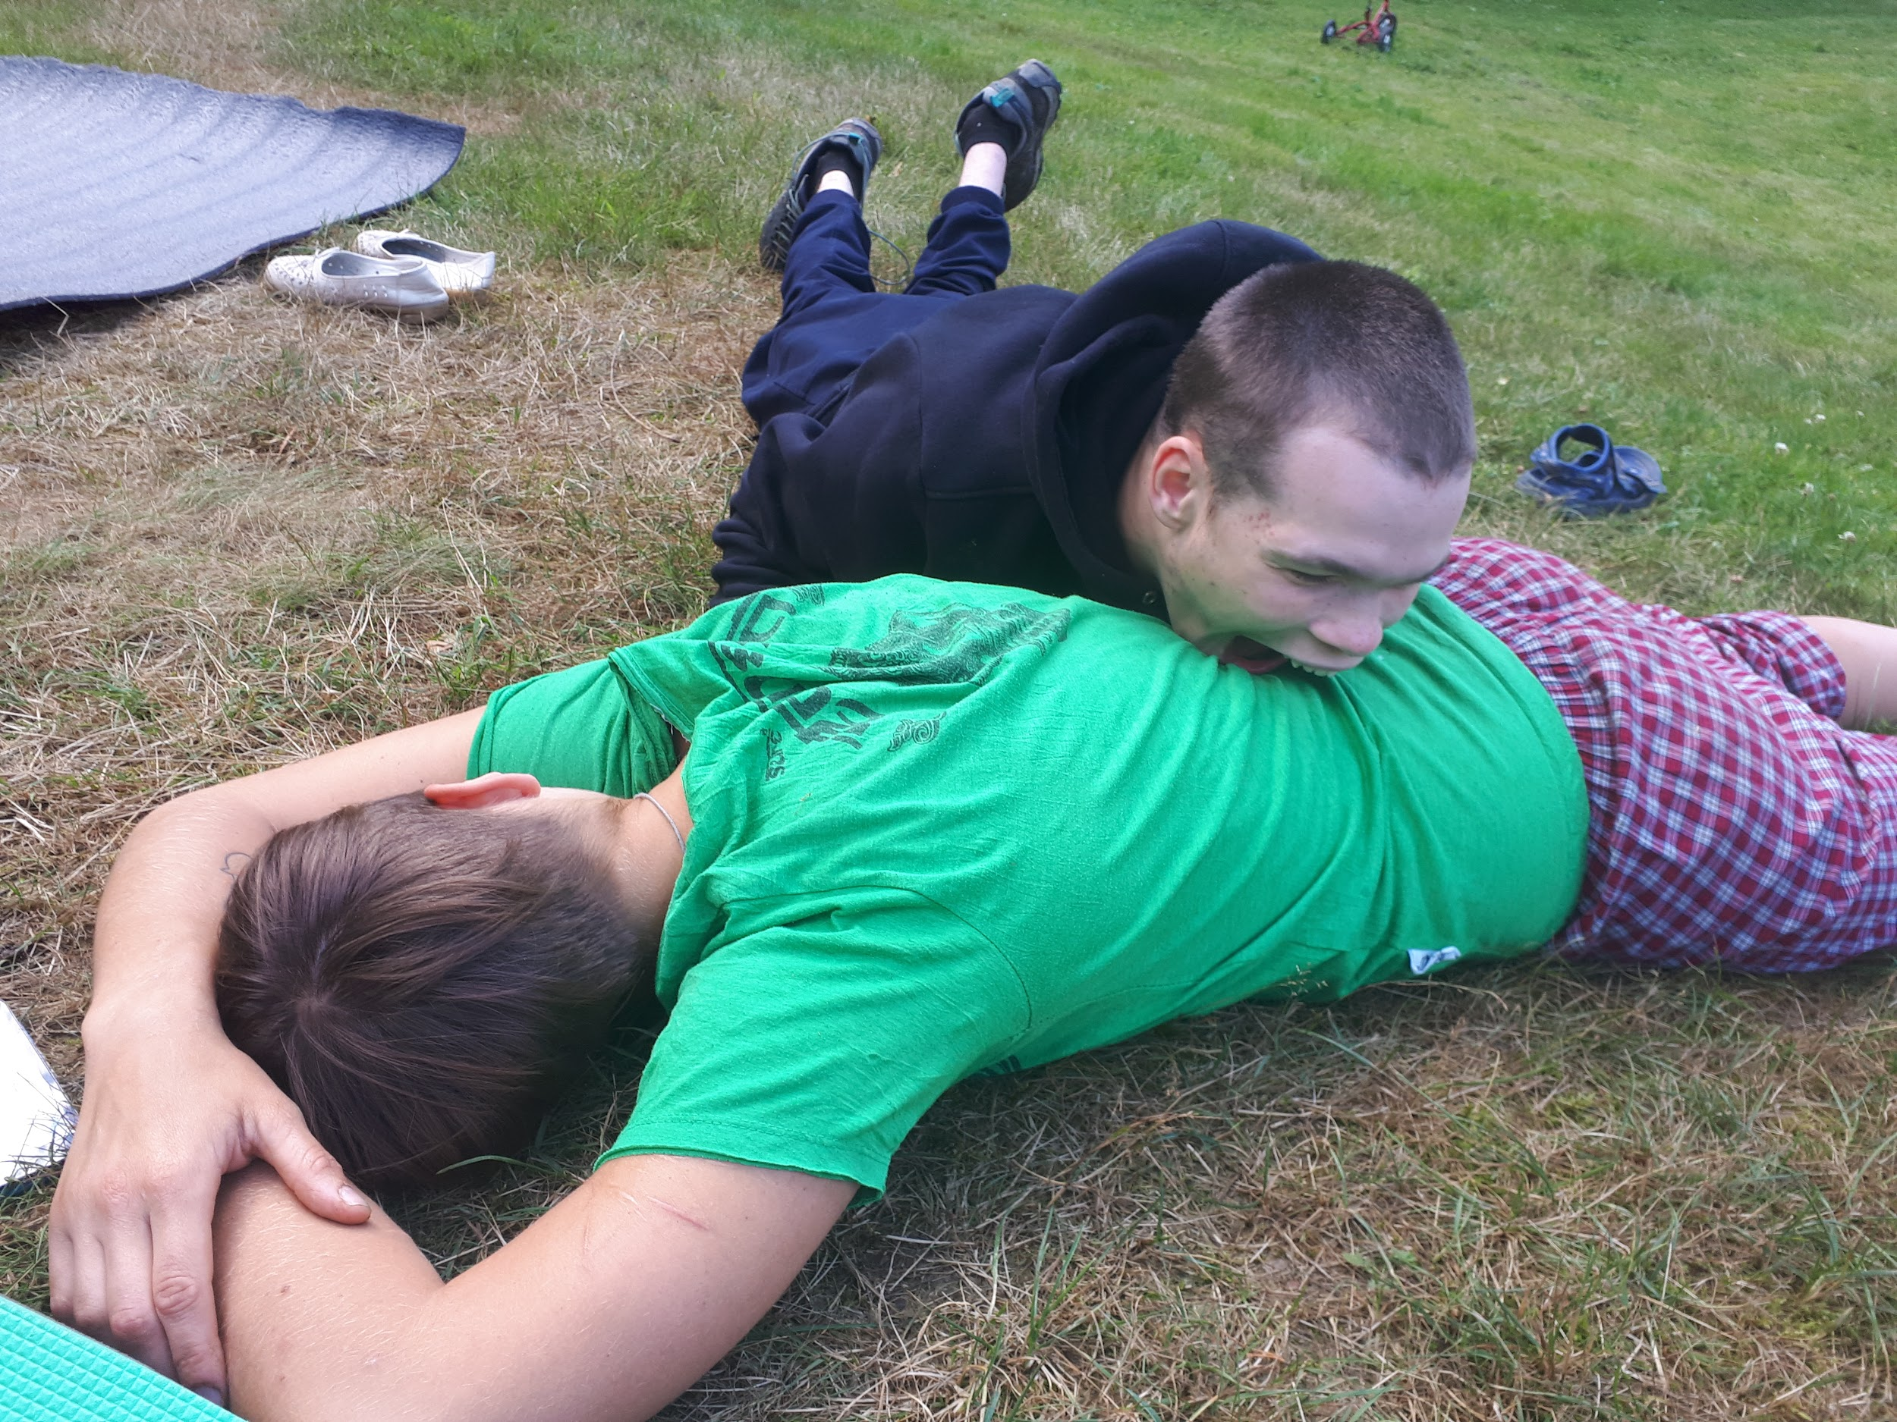
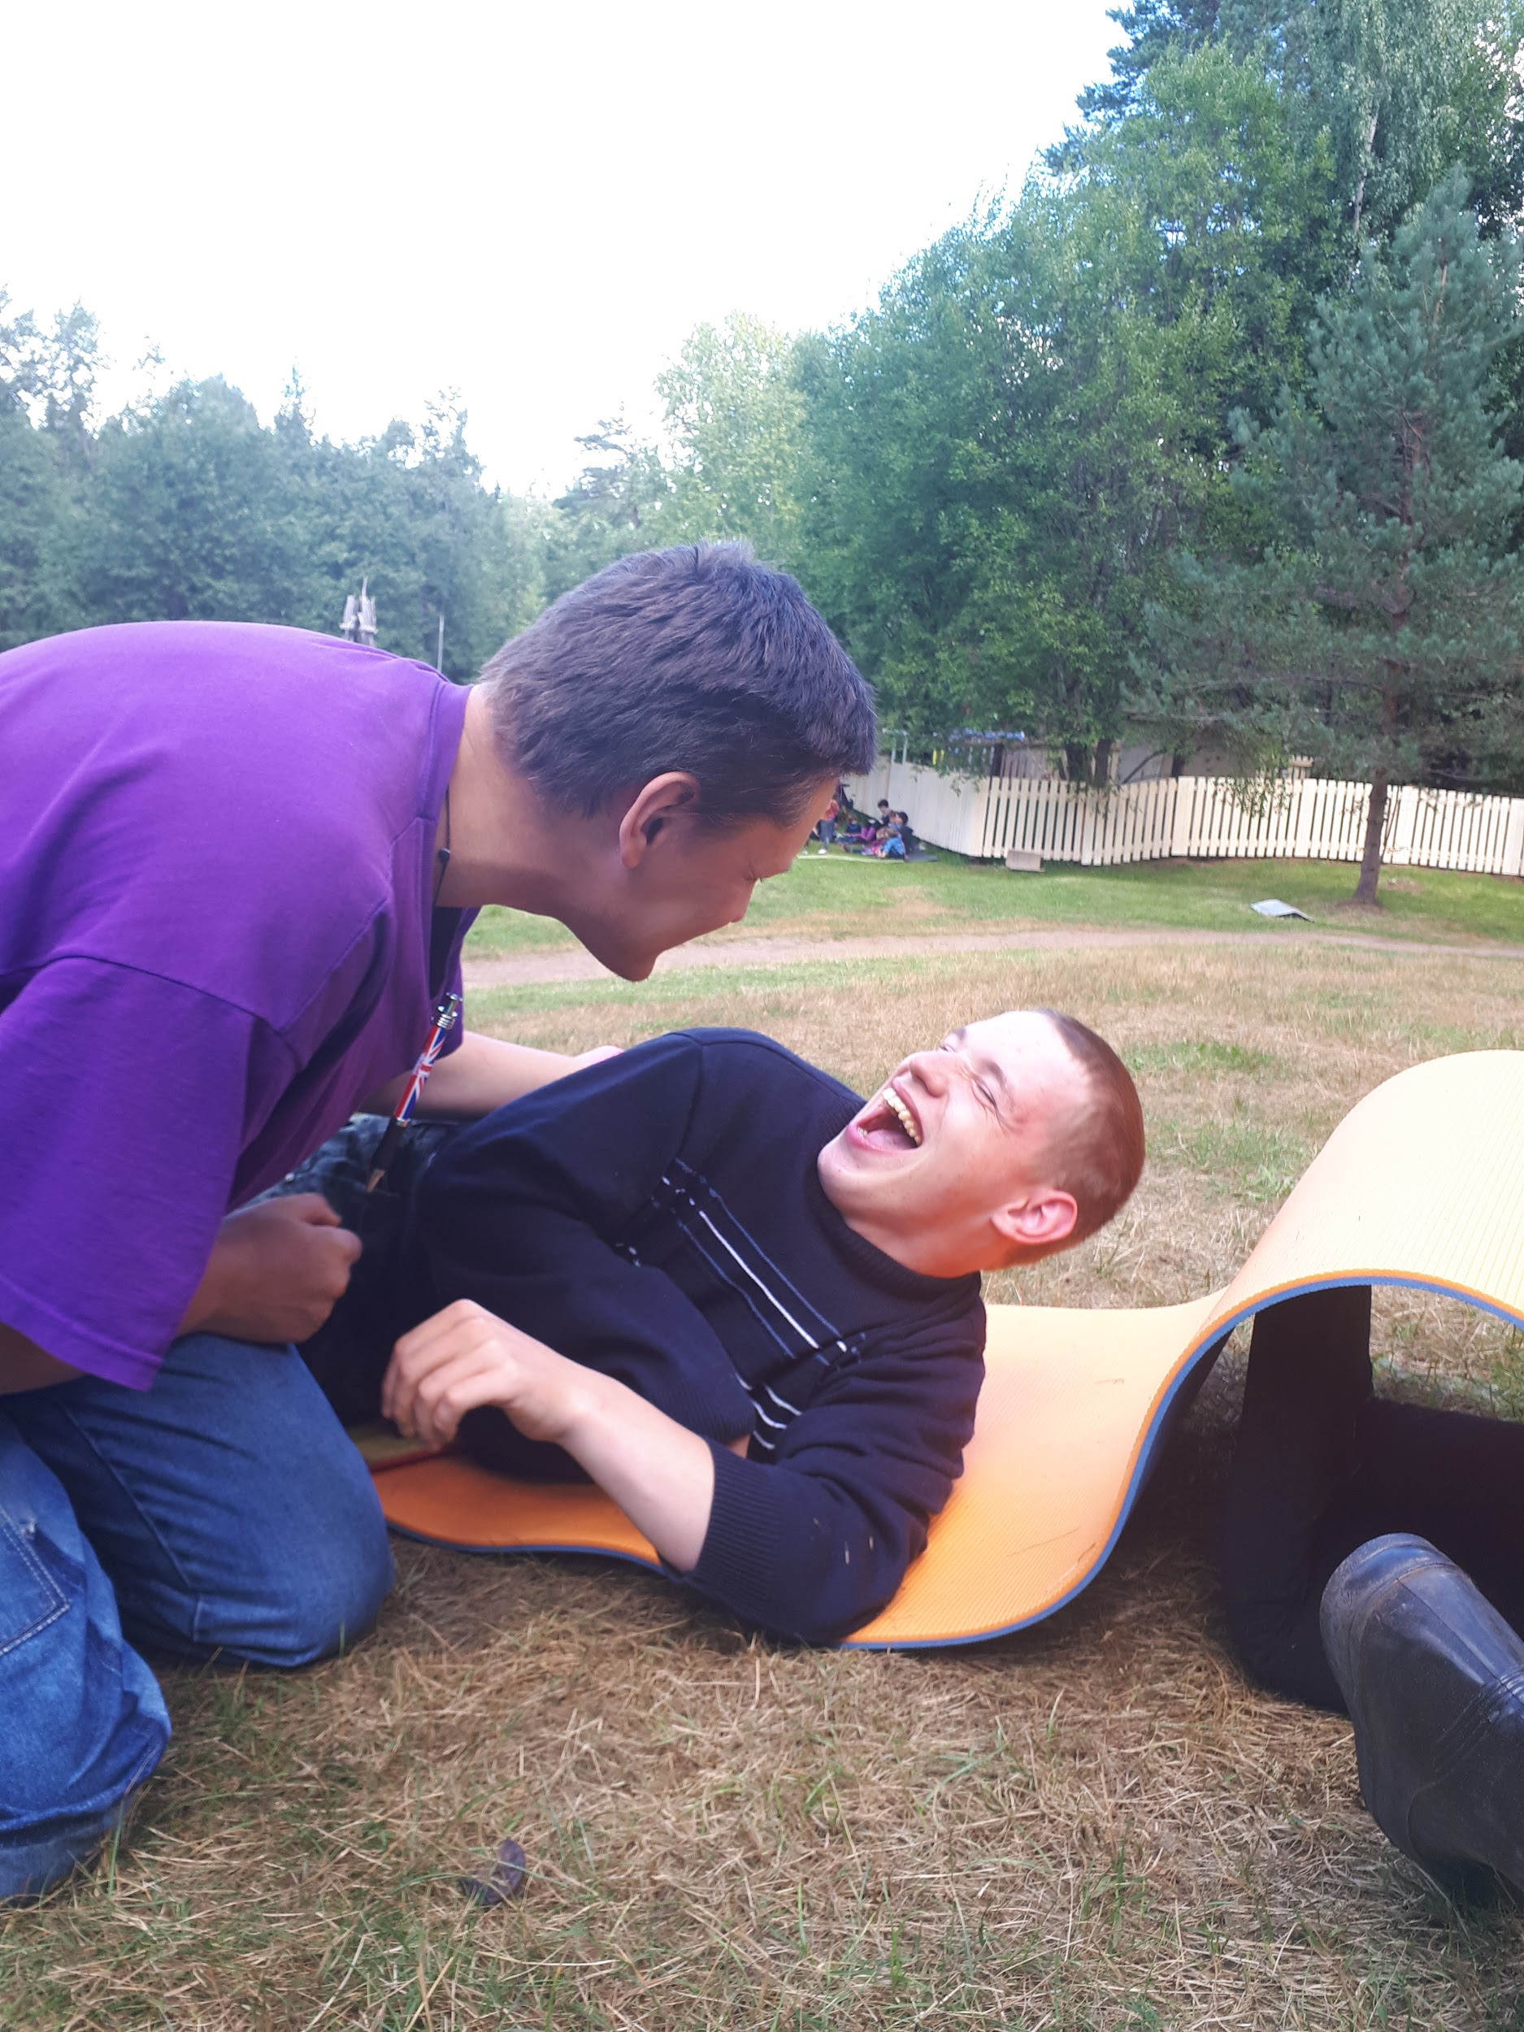

Slide 17
Чтобы работа была способом осуществить смысл, нужно:
Уважительное отношение к работе особого человека
Выбор и ответственность за него
Адекватная помощь
Объективная оценка
Уважение прав (в том числе авторских)

Slide 18
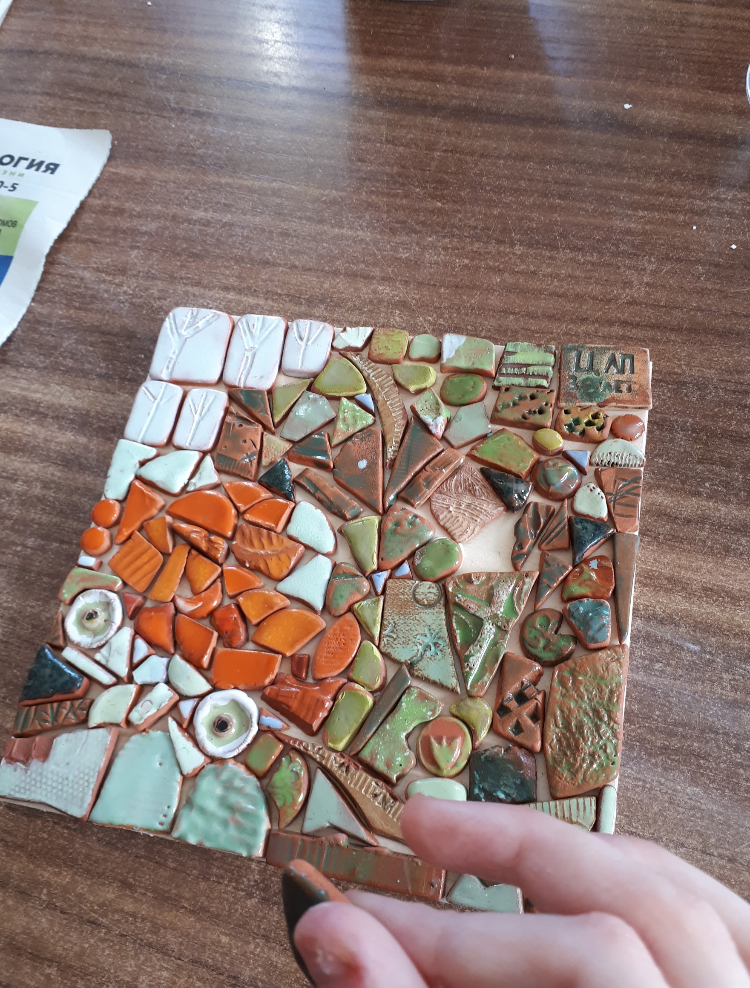
Если бы все люди были идеальны, тогда каждого человека можно было бы заменить любым другим.
Именно из людского несовершенства следует незаменимость и невосполнимость каждого индивида – поскольку каждый из нас несовершенен на свой манер. Не существует универсально одаренных людей – более того, человек неповторим именно в силу своего отклонения от нормы и средних стандартов.
Смысл сообщества держится на индивидуальности каждого его члена, а смысл личности проистекает из смысла сообщества.
В мозаике… каждая частица, каждый отдельный камушек остается неполноценным, несовершенным сам по себе – и по форме, и по цвету. Смысл отдельного элемента мозаики определяется только тем местом, которое он занимает в целой картине.
Подобно тому как неповторимость мозаичного элемента представляет ценность лишь в отношении к целостному мозаичному изображению, неповторимость человеческой личности обнаруживает свой внутренний смысл в той роли, которую она играет в целостном сообществе.
Виктор Франкл «Человек в поисках смысла»

